Slide 1
Plans Sp. z o.o.
email:plans@plans.com.pl
tel. 603 590 726
Modelowanie sieci przesyłowej
dr inż. Zbigniew Zdun
† dr inż. Krzysztof Księżyk
mgr inż. Tomasz Zdun
Notes:
Strona tytułowa

Slide 2
KSE – lata 50-te
Praca wyspowa - każde miasto oddzielny system
1950 - powstają trzy główne układy, kilkanaście mniejszych (110 kV)
1951 - reorganizacja: powstanie GDM i 6 ODM
1953 - powstanie jednolitego krajowego systemu elektroenergetycznego:
Moc zainstalowana: 2700 MW,
Zapotrzebowanie: 1700 MW
Pierwsza linia 220 kV: Janów – Łagisza
Papierowe instrukcje prowadzenia ruchu
Jedyne narzędzie dyspozytora: centrala telefoniczna

Slide 3
KSE – lata 60-te
Moc zainstalowana: 6316 MW
Zapotrzebowanie: 5300 MW
Linii 220 kV: 1660 km,
110 kV: 9140 km
1960: pierwsze połącz. międzynarodowe (220 kV):
Skawina – Liskowiec, Mikułowa - Berzdorf
Rozwój bazy wytwórczej (bl. 120, 200 MW)
1964: pierwsza linia 400 kV Mikułowa-Joachimów
4 ATR 330 MVA z regulacją skośną
Nowa dyspozytornia w PDM (Mysia 2)
Pierwszy analogowy pomiar mocy z elektrowni Jaworzno
Regulator ARCM

Slide 4
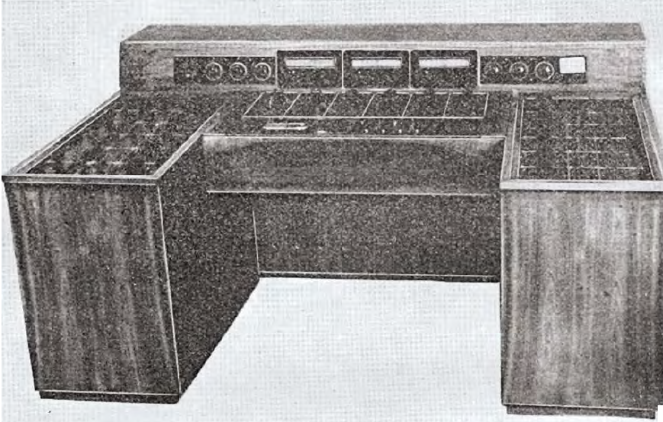
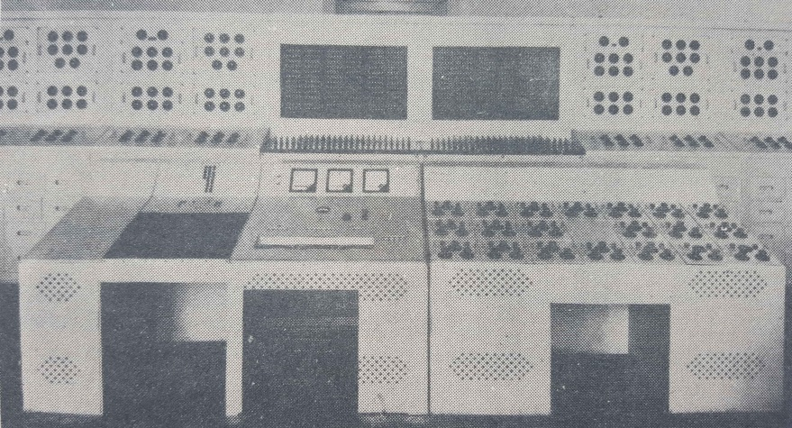
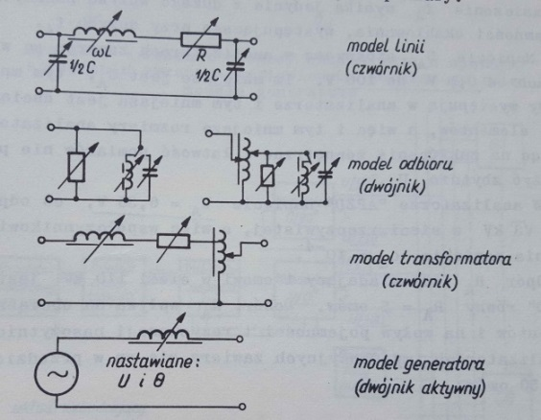
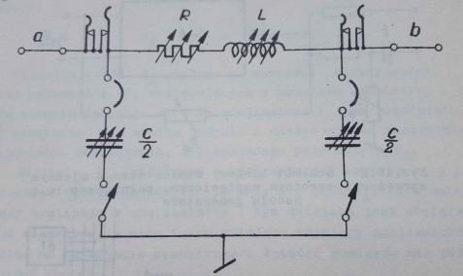
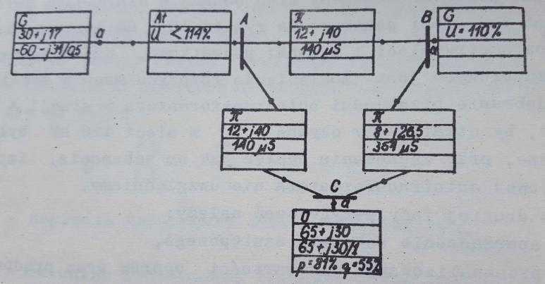
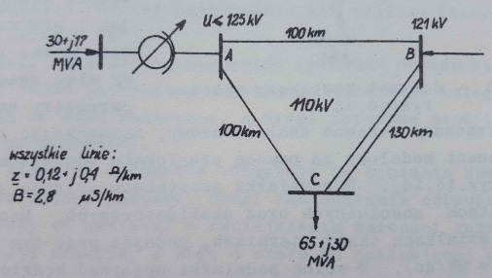
Narzędzia – lata 60-te
Analizatory sieciowe - jedyne urządzenia do obliczeń rozpływu mocy i zwarć
Urządzenia kłopotliwe w obsłudze

Slide 5
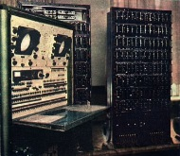
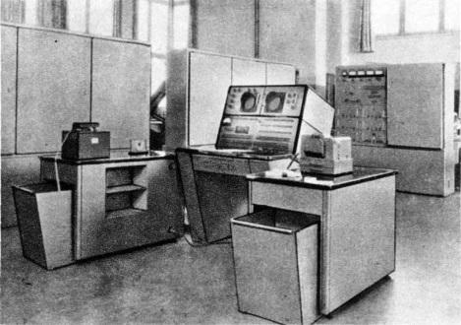
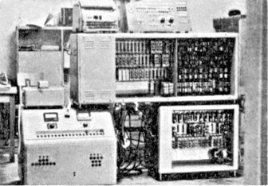
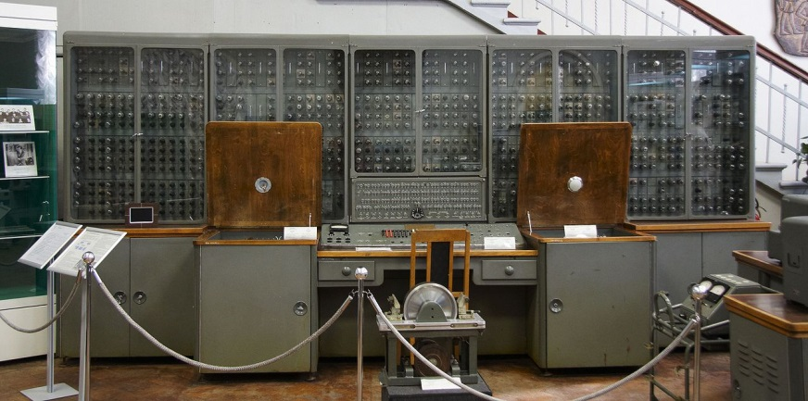
Informatyka – lata 60-te
PAN-XYZ
PAN -ZAM
Katedra Sieci i Układów Elektroenergetycznych
Wydział Elektryczny PW
prof. W.Szumilin, prof.S.Bernas
EMAL
Urządzenia wejścia:
taśmy 5 kanałowe dalekopisowe
taśmy filmowe
Urządzenia wyjścia:
dalekopis telegraficzny
URAL
Programowanie
Język binarny

Slide 6
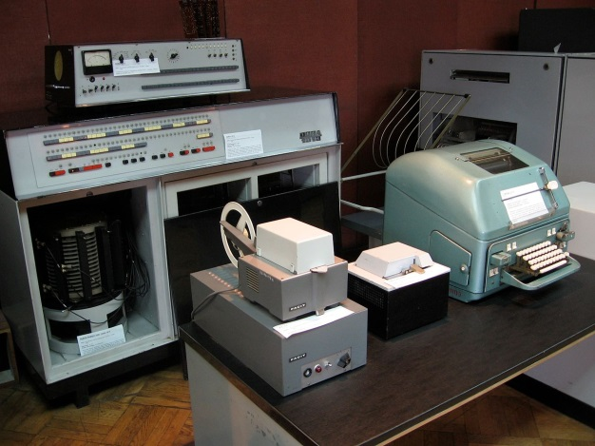
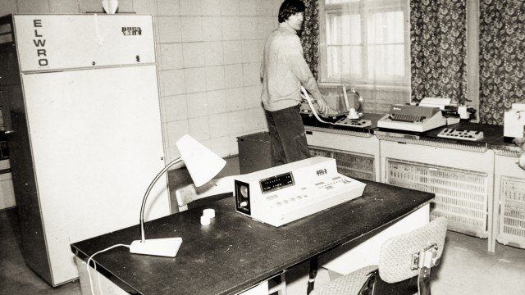
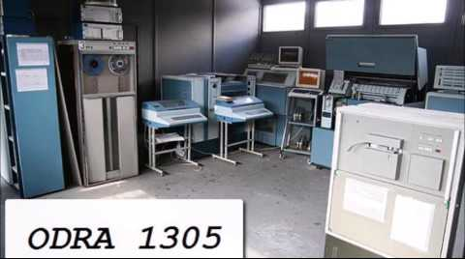
Informatyka – lata 60-te (c.d.)
Elwro Wrocław – komputery serii ODRA
ODRA 1013
ODRA 1204
ODRA 1305
Urządzenia wejścia:
taśmy 8 kanałowe
karty perforowane
Urządzenia wyjścia:
dalekopis telegraficzny
drukarki bębnowe
Programowanie
MOST
Algol
FORTRAN

Slide 7
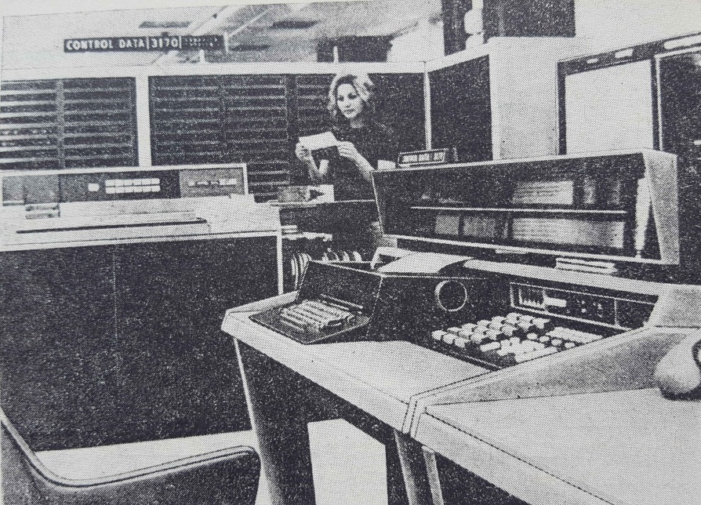
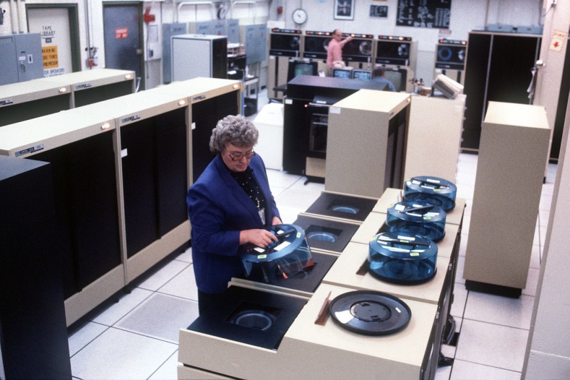
Informatyka – lata 70-te
Zakup CDC 3170 2xCDC 1700 – Control Data Corporation USA
CDC 1700 SCADA, analizy on-line
CDC 3170 analizy off-line
brak gotowego oprogramowania
GARO rozpływy autor dyr.Gajewski
DYNSTAB – szwedzki
PROZAP – autorzy PDM
PLANDO – autorzy PDM
FORTRAN
CYBER Świerk
terminal na PW

Slide 8
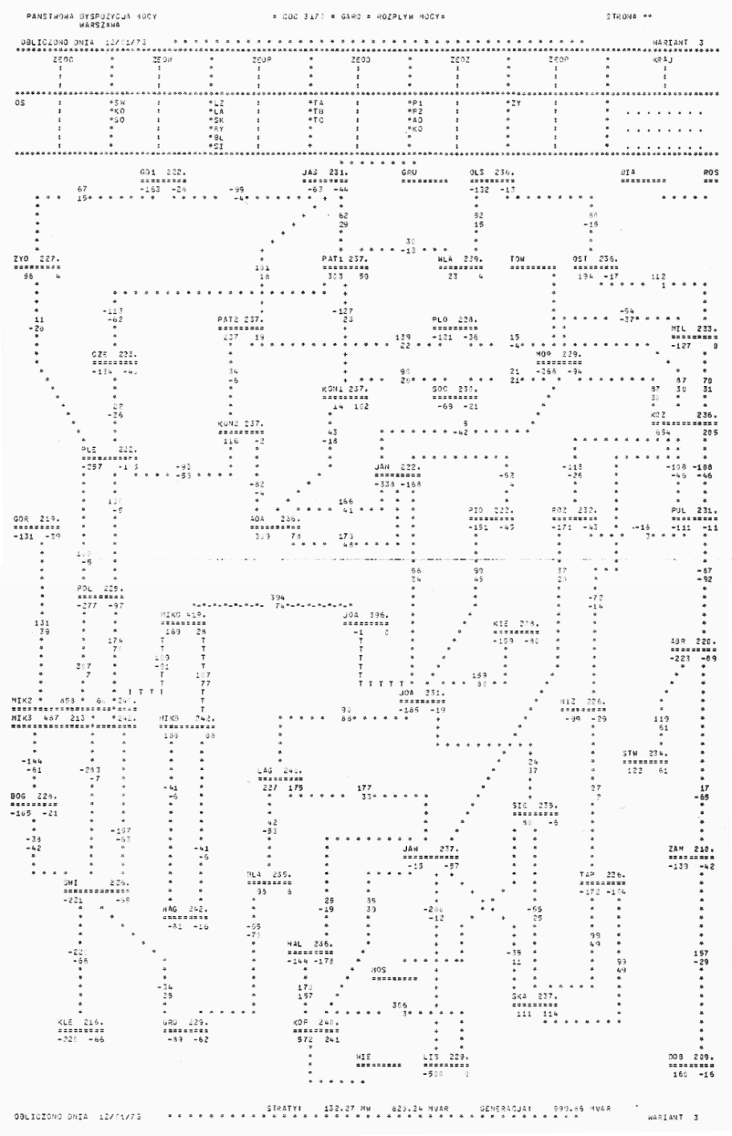
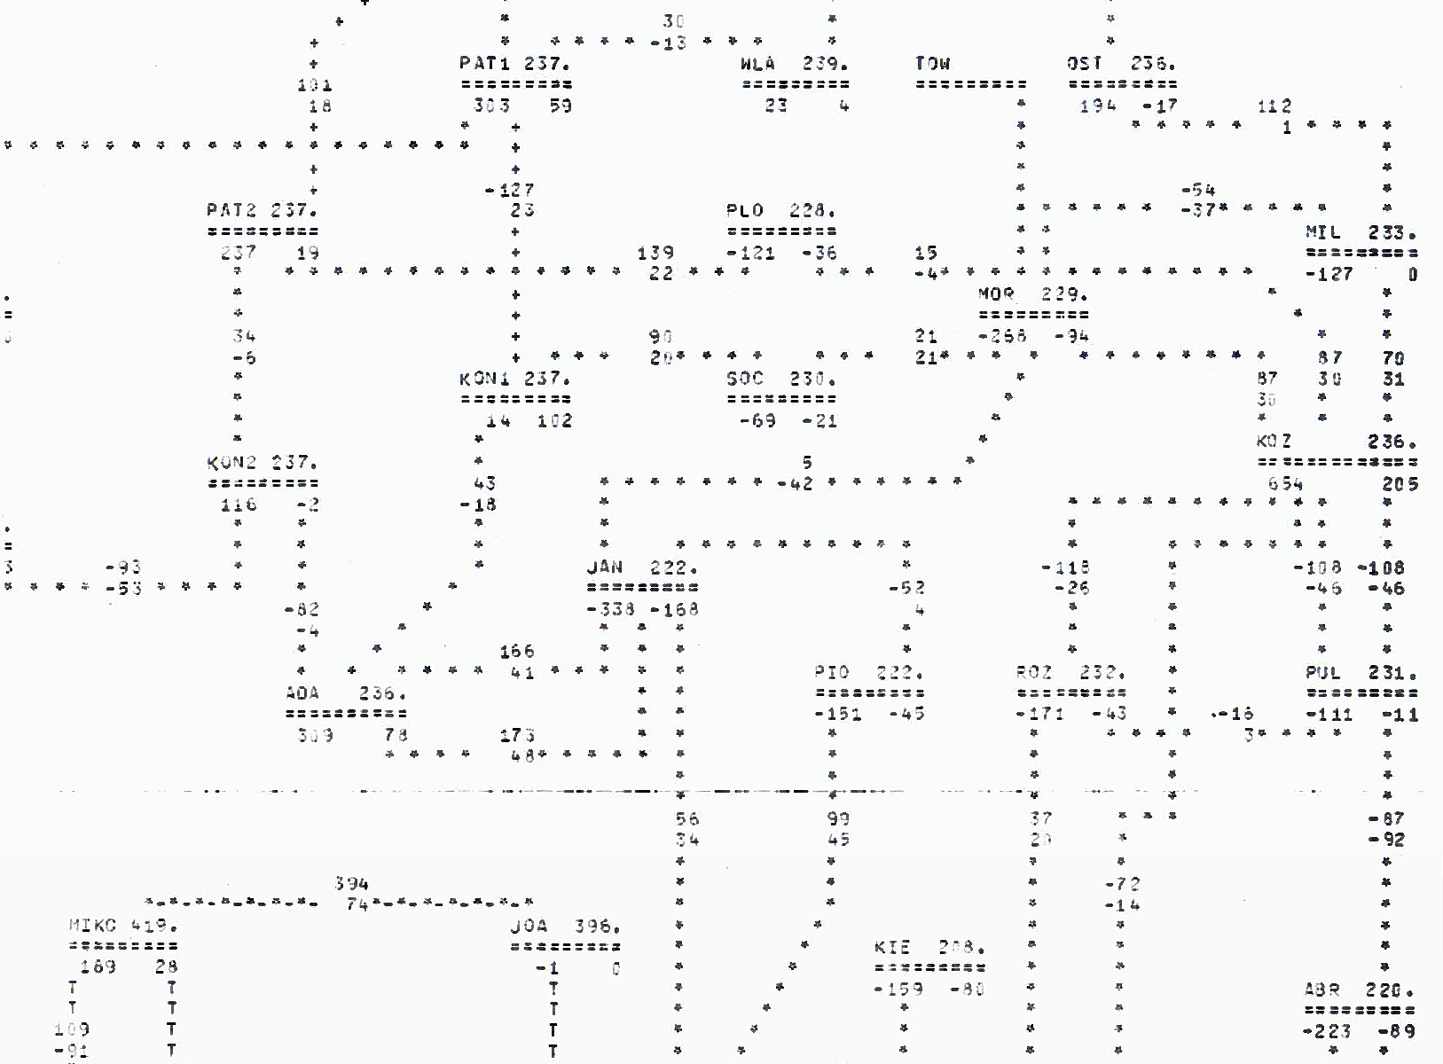
CDC 3170 GARO

Slide 9
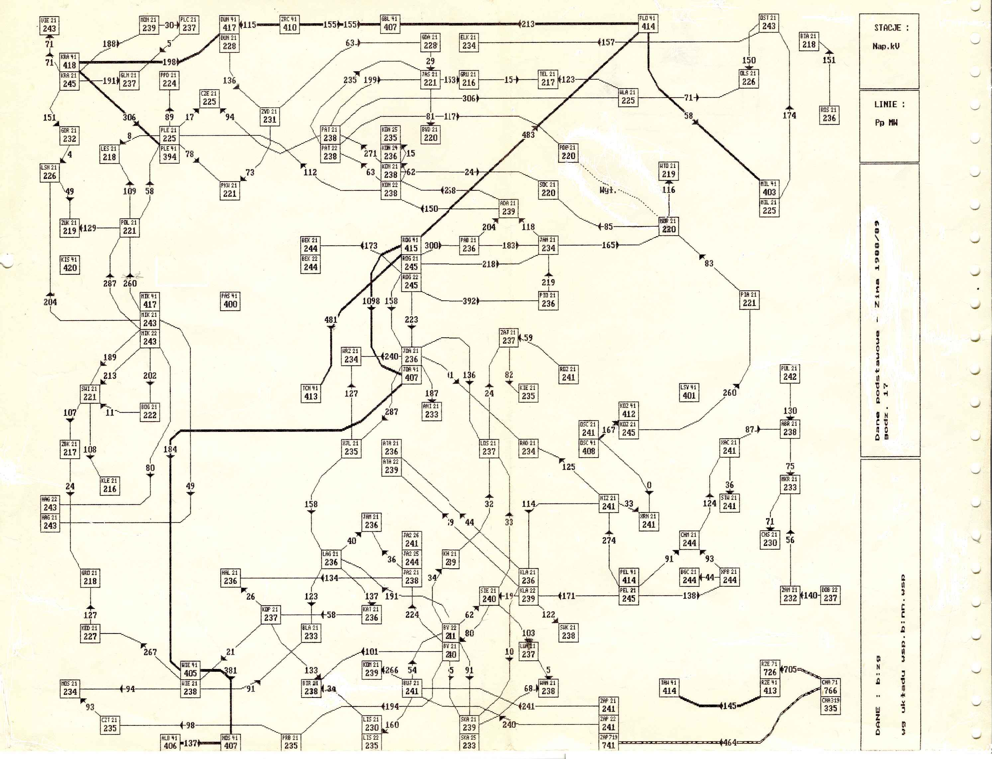
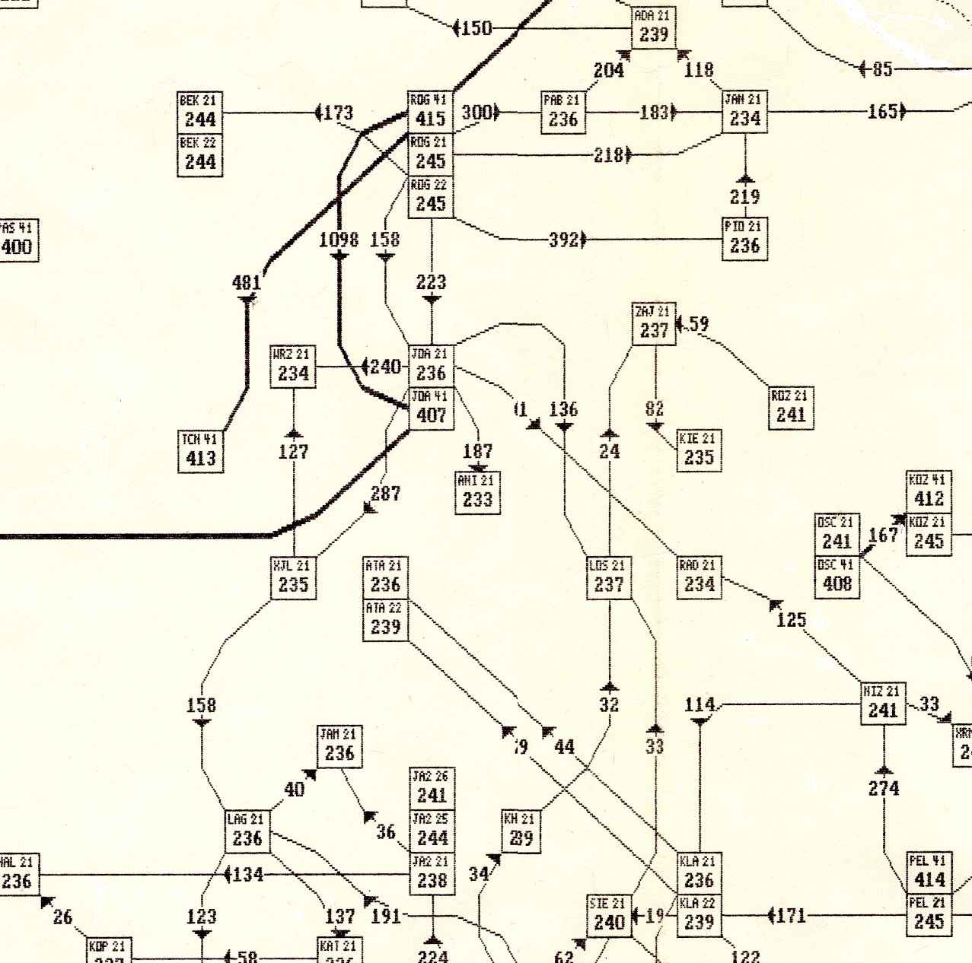
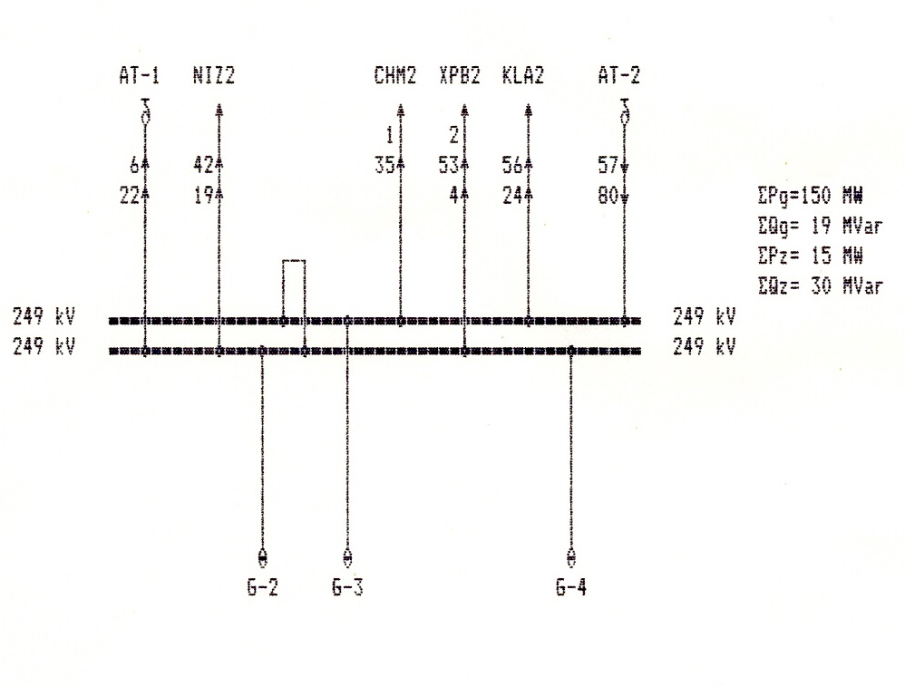
ROMA

Slide 10
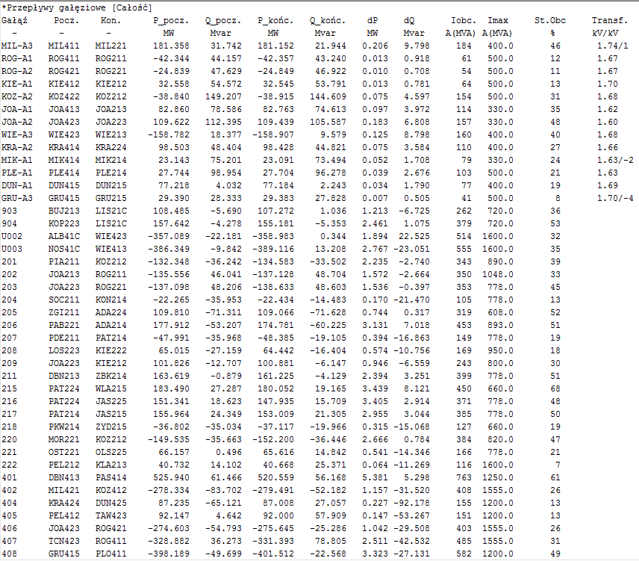
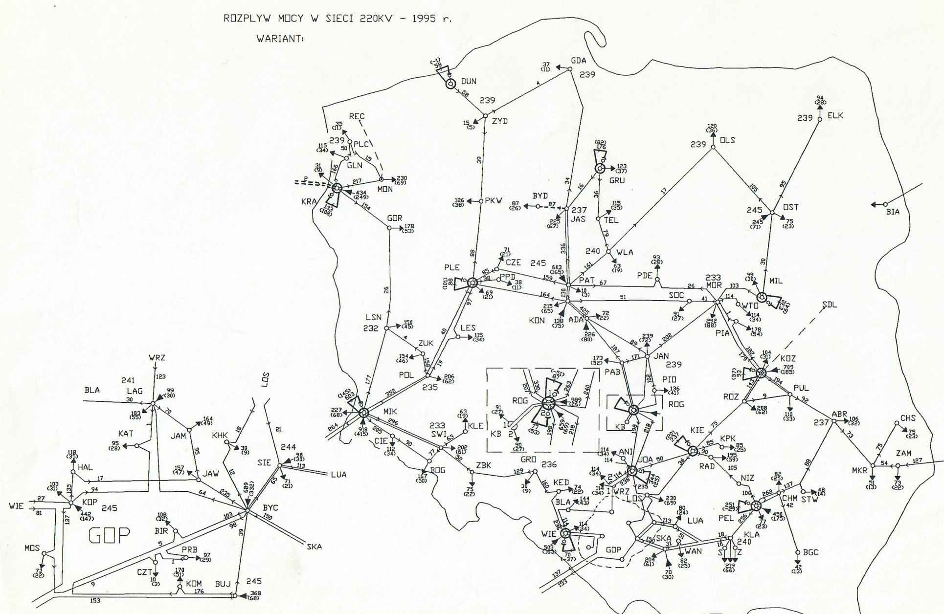
Plans IEn

Slide 11
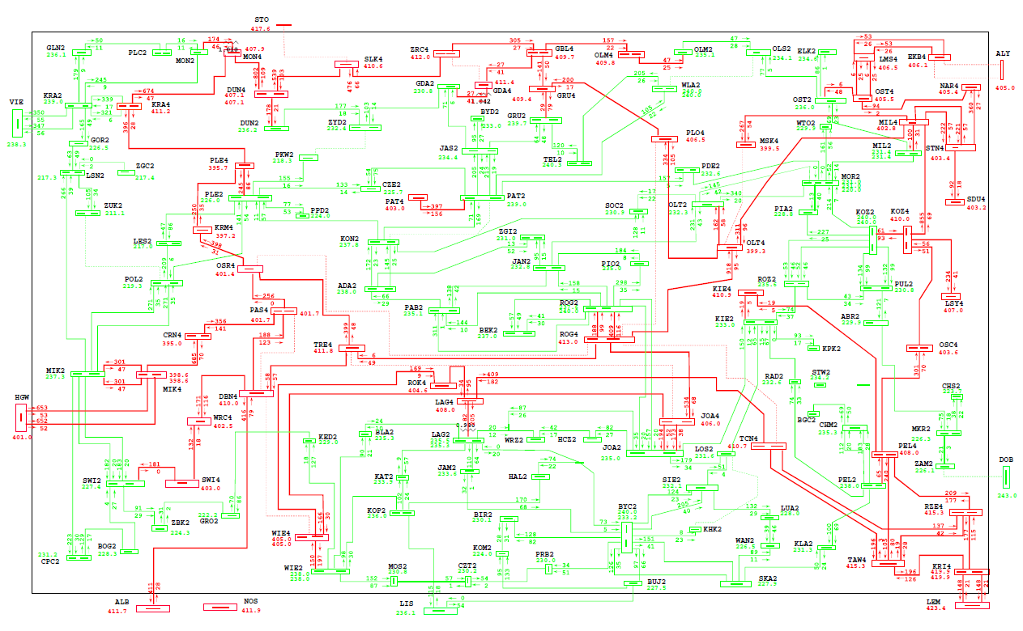
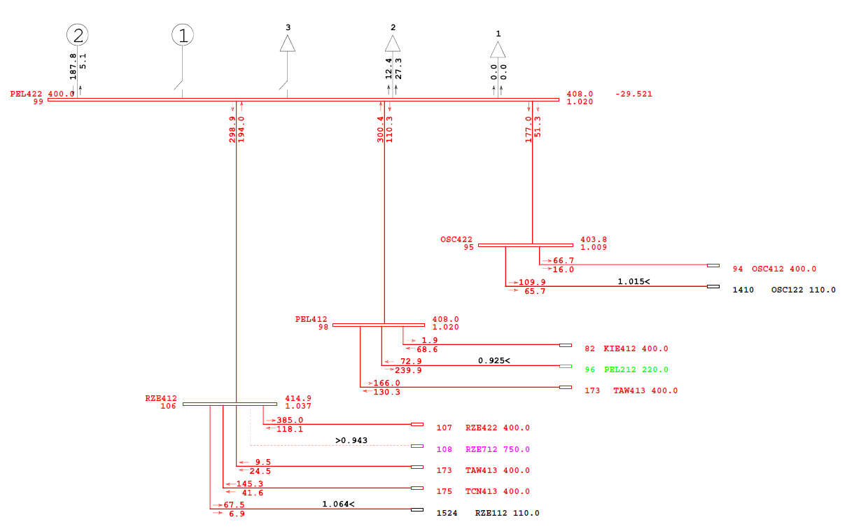
PSLF

Slide 12
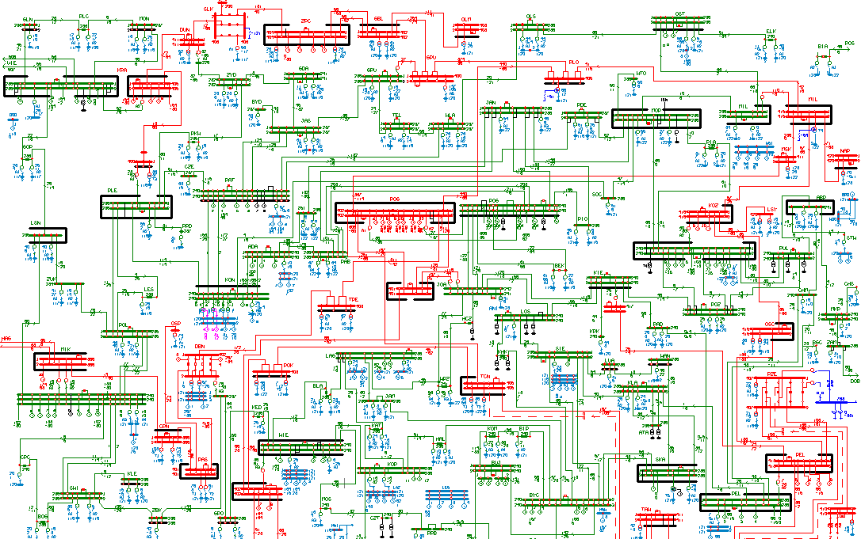
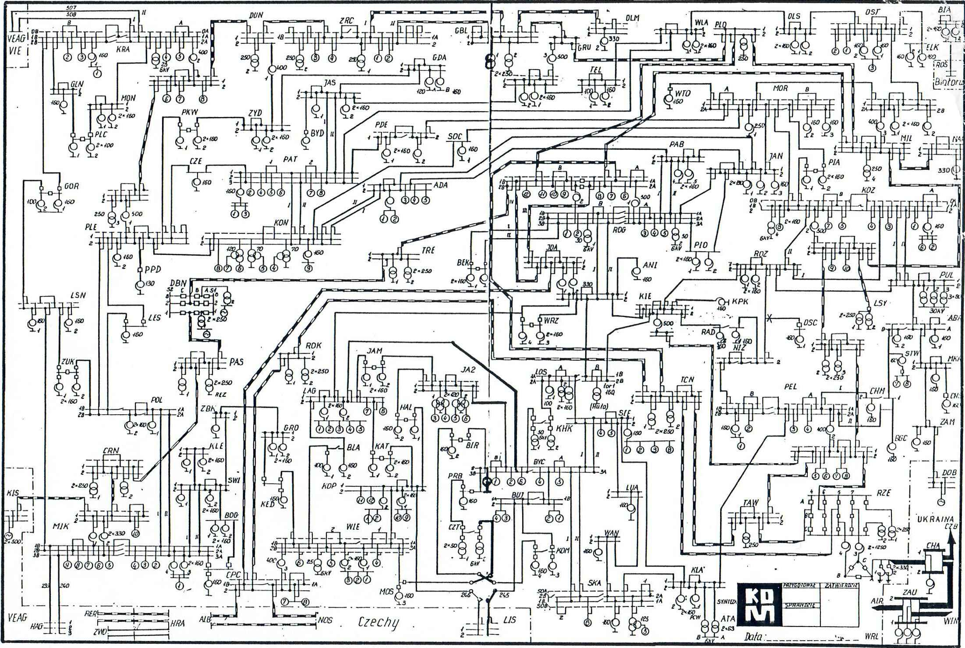
Plans KDM

Slide 13
Model sieci przesyłowej KSE
KOMENTARZ
Dowolny tekst
WEZLY
NZW,TYP,UZ,PZ,QZ,PG,QG,QMX,QMN
. . . (4549/7489)
WEZLY-QK
NZW,QK
. . .
WEZLY-LS
NZW1, NZW2
. . .
GALEZIE
NZG,POC,KON,R1,X1,BC,IS
. . . (5564/10424)
GALEZIE-TT
NZG,TETA,DELT,TMX,TMN
. . . (514/1397)
GALEZIE-ST
NZG,ST
. . .
KONIEC

Slide 14
Model sieci przesyłowej KSE - rozszerzenie
KONIEC
*Generatory,
St,NzG,Nzw,Sn,Typ,Pg,Pm,PM,Qg,Qm,QM,Pw,Qw,Km,KM,Un,Tet,R,X,X”,X’,X,X0,Tm
. . . .
*Qtable
/NzG,Nzw
P Qmin Qmax
. . . .
*Odbiory
St,Odb,Nzw,Sn,Typ,Pl,Pm,PM,CP,Ql,Qm,QM,CQ,Km,KM,Un,Teta,R,X,X0
. . . .
*Linie
Nzg,Poc,Kon,Vn,Typ,In1,I2,In3,In4,Szp,Szk,Km,KM,L,Prz.,X0,Xm0,Lin_M,Go
. . . .
*Transformatory
Nzt,Poc,Kon,Sn,Tp,T,D,Tm,TM,WzR,Szwp,Szwk,Km,KM, Uz,Vn1,Vn2,Lz,z0,dU/z,Alfa,XoG,XoD,XoW,Ukł.Poł,Go
. . . .
*Area
/Nazwa, Nr_Obszaru, Nr_Strefy, Nr_Spółki, Nr_Regionu Selected
. . . .
NZW, Nr_Obszaru, Nr_Strefy, Nr_Spółki, Nr_Regionu, Umin, Umax
. . .
*Koniec

Slide 15
Wynik:
Pomiary w sieci przesyłowej
Dane pomiarowe – zbieranie danych (ODM, ZE) - środy pomiarowe
Obciążenia transformatorów 110/SN
Topologia sieci
Generacja
Środy pomiarowe narzędzia:
Odczyty pomiarowe przez obsługę
Systemy SCADA (Dyster, Syndis, WindEx, Prins)
Excel
PlansTRF
PlansPSE
Dane i schematy sieci 400/220/110 kV z naniesionym rozpływem mocy z programu Plans dla trzech charakterystycznych godzin: noc, szczyt ranny, wieczorny
Opracowanie tekstowe
Wyniki stanowią materiały do opracowania prognozy zapotrzebowania, generacji, topologii sieci - danych do opracowania modelu sieciowego KSE w układzie normalnym na kolejny okres letni lub zimowy

Slide 16
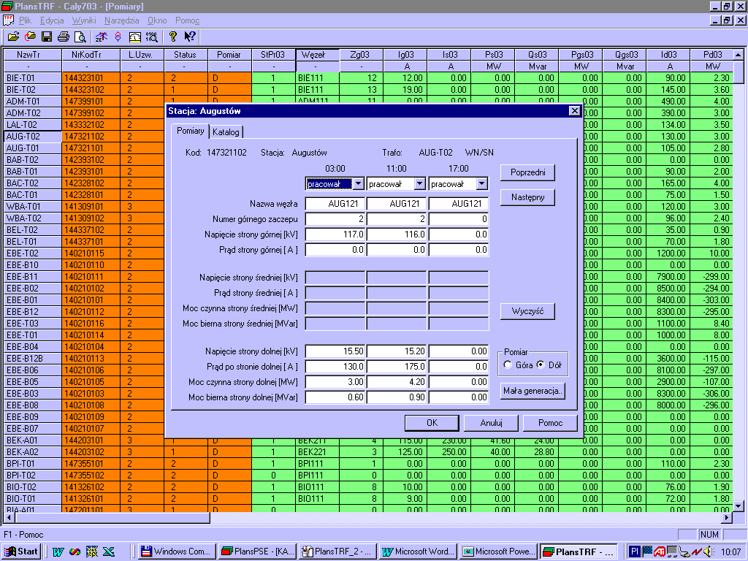
Pomiary w sieci przesyłowej - transformatory

Slide 17
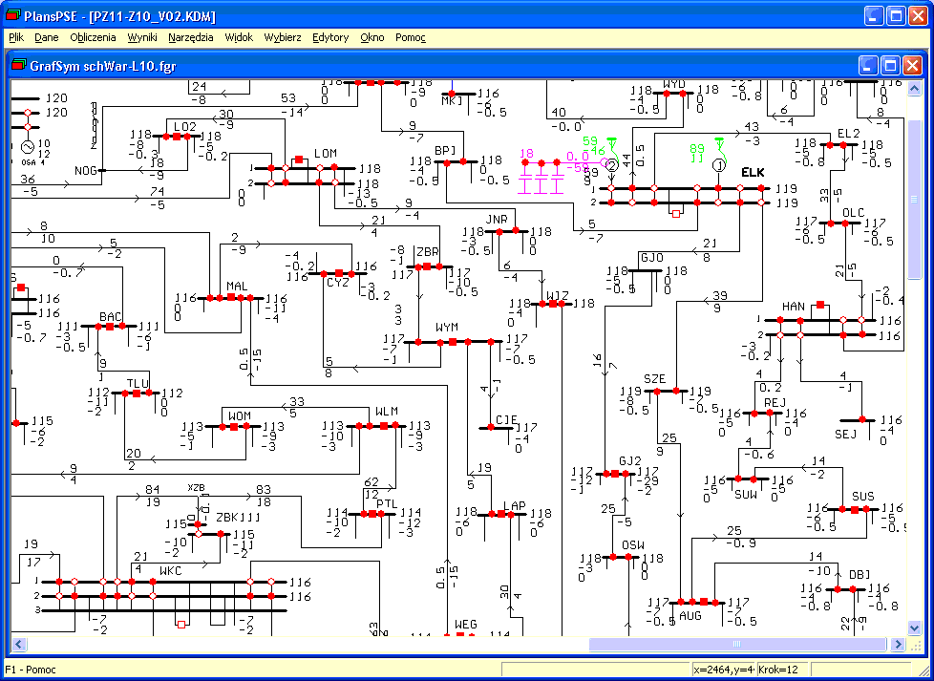
Pomiary w sieci przesyłowej - wynik

Slide 18
Model referencyjny sieci przesyłowej KSE (lato, zima)
Etap I: PSE
opracowywuje prognozę zapotrzebowania z rozbiciem na ODM’y
opracowuje wstępną prognozę pracy elektrowni
wysyła dane do ODM
Etap II: ODM
aktualizuje topologię sieci 110 kV
aktualizuje obciążenia węzłów sieci (110 kV)
aktualizuje generację
wykonuje obliczenia rozpływowe
wykonuje analizę bezpieczeństwa pracy sieci (N-1)
koryguje modele
wysyła do PSE
Etap III: PSE
scalanie (5x3 modele = 3 modele)
korekta topologii 400/220 kV
korekta obciążenia
uzgodnienia z ODM
dołączenie modelu sieci zagranicznej

Slide 19
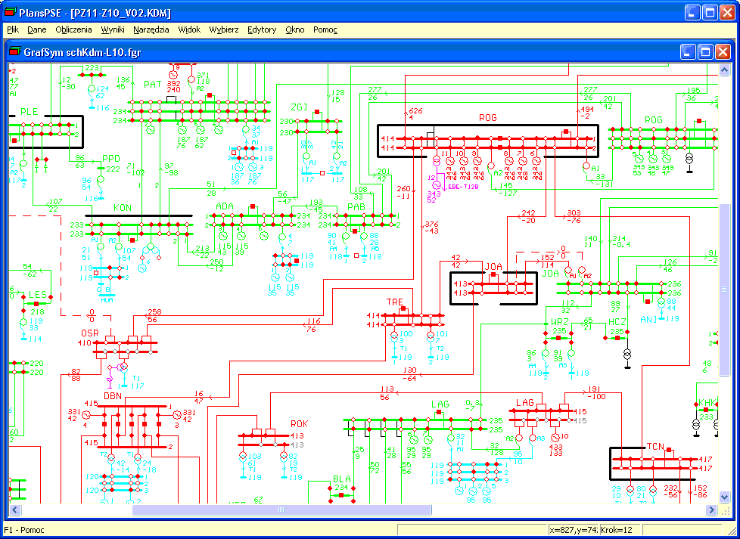
Model referencyjny (UN) KSE - wynik
układ zimowy – trzy modele: doliny nocna, szczyt poranny, szczyt wieczorny
(trzy pliki tekstowe w formacie KDM, plik graficzny – schemat sieci)
układ letni– dwa modele: doliny nocna, szczyt poranny
(dwa pliki tekstowe w formacie KDM, plik graficzny – schemat sieci)
opracowanie tekstowe (Word) zawierające analizę stanu pracy sieci 400/220/110kV
oraz zalecaną topologię sieci i konieczną pracę bloków w wybranych elektrowniach

Slide 20
Model referencyjny sieci przesyłowej KSE analizy
Analizy:
obliczenia rozpływowe w stanach normalnych
analiza poziomów obciążenia elementów sieci
analiza poziomów napięć
analiza bezpieczeństwa pracy sieci przesyłowej – reguła N-1
analiza pracy układów bloków w elektrowni
generacja wymuszona
analiza poziomów prądów zwarcia
analiza stabilności pracy bloków w stanach zakłóceniowych (podczas zwarć)
Zastosowanie – Układ normalny stanowi bazę do:
wykonywania analiz związanych z codziennym układem pracy sieci
wprowadzania nowych elementów sieciowych
przyłączania nowych odbiorów
wprowadzanie nowej generacji w elektrowniach, farm wiatrowych, fotovoltaicznych, itp.
planowania średnio i długookresowego
baza danych dla systemy Scada – EMS (Dyster)
Dokładność modelu ma wpływ na:
podejmowanie decyzji eksploatacyjnych
rynek energi i rynek bilansujący
ograniczenia sieciowe
kształtowanie taryf (opłaty przesyłowej)
podejmowanie decyzjii inwestycyjnych

Slide 21
Planowanie w cyklu dobowym
Bieżąca ocena stanu pracy KSE na dzień następny
układ bazowy lub z dnia poprzedniego
prognoza zapotrzebowania (PKD)
rozkład generacji (PKD)
planowane saldo wymiany (PKD)
aktualne i planowane wyłączenia (Rejestr wyłączeń)
Równoległa praca w PSE i pięciu ODM
PSE buduje modele sieci 400 i 220 kV i wysyła do ODM
ODM buduje modele sieci 110 kV i wysyła do PSE
PSE scala i tworzy 24 modele (na każdą godzinę)
ocena stanu pracy sieci
analiza bezpieczeństwa (N-1)
Wynik:
Dopuszczenie do pracy danego układu generatorów w elektrowniach i planowanych wyłączeń w sieci (remonty)

Slide 22
Model paneuropejski - wymiana modeli TSO w ramach ENTSO-E
Cel:
archiwizacja stanów pracy systemu w czasie rzeczywistym w cyklu godzinowym
dostęp do stanów archiwizowanyc dla wszystkich TSO w ramach ENTSO-E
budowa modelu zawierającego sieć przesyłową wszystkich operatorów ENTSO-E
symulacje stanów pracy sieci przesyłowej ENTSO-E
Sposób realizacji :
system SCADA (DYSTER) archiwizuje model sieci KSE (Snapshot) wynik estymatora wektora stanu co godzinę (rozpływ mocy)
korekcja modeli KSE (usuwanie sieci 110 kV)
archiwizacja modeli na serwerze
wysyłka modeli na serwer ENTSO-E
scalanie modeli w ENTSO-E
udostępnienie modeli poszczególnym operatorom

Slide 23
Model paneuropejski - tworzenie
Tworzenie modeli DACF, 2DAF
opracowywanie modeli DACF w cyklu godzinowym z wyprzedzeniem jednodniowym (model zbilansowany, N-1)
opracowywanie modeli 2DAF w cyklu godzinowym z wyprzedzeniem dwudniowym (model niezbilansowany
wysyłka modeli na serwer ENTSO-E
scalanie modeli w ENTSO-E
udostępnienie modeli poszczególnym operatorom – system AMICA
Tworzenie modeli IDCF (Intraday)
opracowywanie modeli IDCF w ciągu doby w cyklu godzinowym z godzinowym opóźnieniem (model zbilansowany, N-1)
wysyłka modeli na serwer ENTSO-E
scalanie modeli w ENTSO-E
udostępnienie modeli poszczególnym operatorom
Wynik:
Model sieci ENTSO-E do końca dnia spełniający warunki bezpiecznej pracy systemu zgodnie z ”Operation Handbook”

Slide 24
Model elektroenergetycznej sieci przesyłowej
Dziękujemy za uwagę

